Slide 1
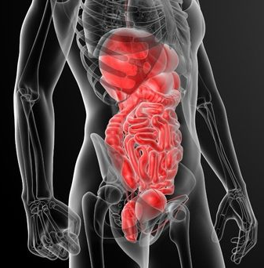
SISTEM PENCERNAAN
Rosly Zunaedi, S.Kep., Ns., M.Kep.

Slide 2
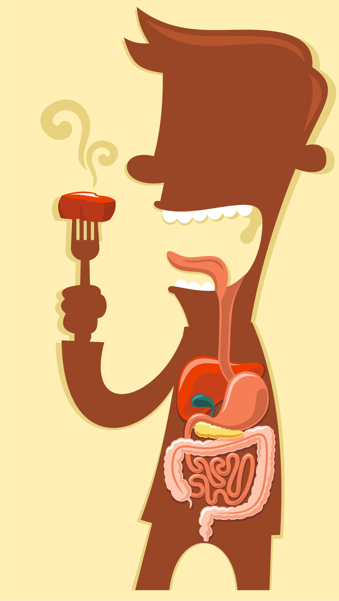
PENDAHULUAN
Setiap makanan dan minuman yang kita konsumsi akan dicerna terlebih dahulu di dalam tubuh. Ada yang diserap oleh tubuh dan sisanya akan dikeluarkan kembali dari tubuh. Dalam proses tersebut melibatkan berbagai sistem atau alat pencernaan yang ada di dalam tubuh manusia.

Slide 3
PENDAHULUAN
Fungsi Umum Sistem Pencernaan
Memastikan makanan & minuman yang dikonsumsi dapat digunakan oleh tubuh
Menghasilkan energi
Menyediakan zat gizi untuk proses perbaikan jaringan &pertumbuhan
Mengeluarkan zat sisa makanan yang tidak dicerna

Slide 4
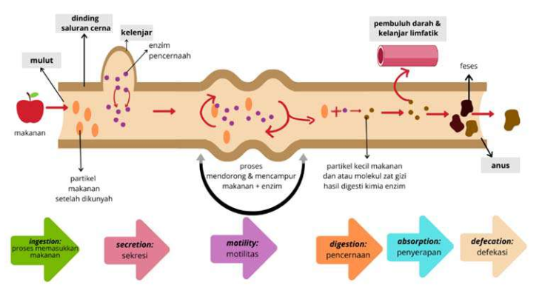
TAHAP PENCERNAAN

Slide 5
TAHAP PENCERNAAN
Ingesti
tahapan saat makanan dan minuman masuk ke mulut, atau biasa dikenal dengan proses makan dan minum.
Sekresi
Proses saluran pencernaan menghasilkan zat-zat yang membantu proses pencernaan seperti enzim, air, asam, elektrolit dll.
Motilitas
kemampuan saluran cerna untuk menggerakkan dan mencampur zat-zat dalam saluran cerna (contoh: enzim dan partikel makanan) melalui gerakan kontraksi serta relaksasi dinding usus saluran cerna

Slide 6
TAHAP PENCERNAAN
Digesti
Absorpsi
Defekasi
pencernaan merupakan proses saat makanan yang dimasukkan ke dalam tubuh (ingesti) dipecah menjadi molekul yang dapat digunakan tubuh. Digesti mekanik & digesti kimia.
proses perpindahan hasil pencernaan dari lumen usus ke pembuluh darah atau limfa, selanjutnya akan diedarkan ke bagian-bagian tubuh yang membutuhkan zat yang diserap tersebut.
proses pengeluaran zat sisa metabolisme, zat-zat yang tidak tercerna, dan sel-sel saluran cerna yang terkelupas yang disebut dengan feses.

Slide 7
Digesti mekanik, yaitu proses pencernaan ini dilakukan dengan memotong dan menggiling makanan di mulut sebelum ditelan.
Digesti kimia, yaitu proses ini ditujukan untuk memecah molekul besar zat gizi seperti karbohidrat, protein, dan lemak untuk dapat dipecah menjadi molekul-molekul yang lebih kecil agar dapat diserap oleh usus melalui proses hidrolisis. Proses ini membutuhkan enzim-enzim kimia yang dihasilkan oleh kelenjar ludah, lidah, lambung, pankreas, dan usus halus sebagai katalisator.

Slide 8
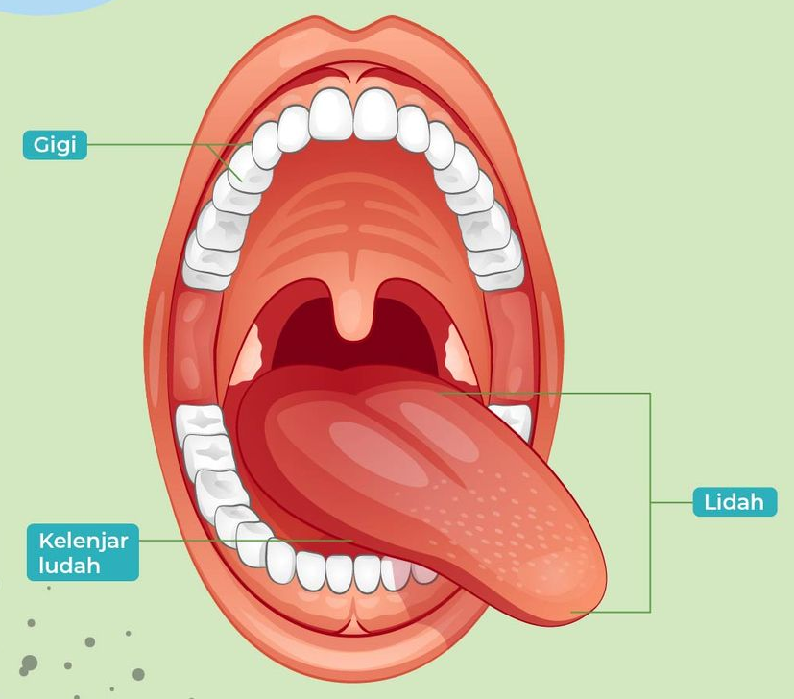
ORGAN PENCERNAAN
Mulut
Gigi
Memotong dan menghaluskan makanan menjadi bagian kecil sehingga mudah ditelan
Lidah
Alat pengecap makanan (perasa), membantu gigi mencampur dan menempatkan makanan, membantu menelan dan mendorong makanan masuk ke dalam kerongkongan
Kelenjar Ludah
Memudahkan proses mengunyah & menelan makanan, mengubah karbohidrat menjadi maltose, melembabkan bagian dalam mulut

Slide 9
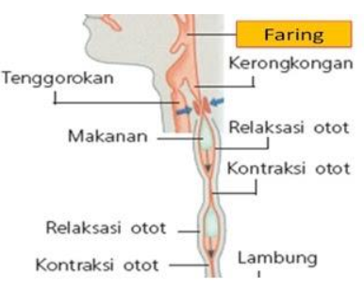
ORGAN PENCERNAAN
Esofagus (Kerongkongan)
Sebagai tempat jalannya makanan menuju lambung. Tidak ada proses pencernaan makanan di kerongkongan. Kerongkongan itu relatif lurus dan cukup panjang sekitar 25cm, berbentuk tabung dengan diamater 2cm.
Dinding kerongkongan terdapat otot –otot yang bisa mengembang dan mengempis saat mendorong makanan yang berbentuk gumpalan menuju lambung

Slide 10
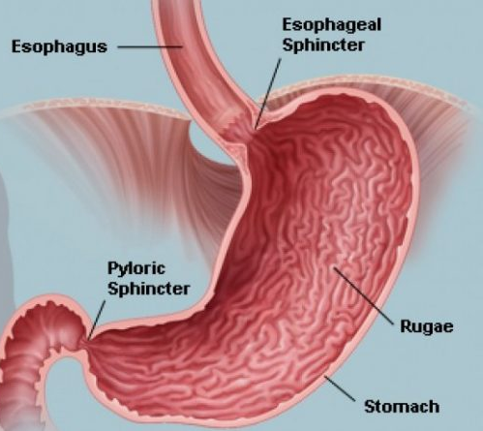
ORGAN PENCERNAAN
Lambung
Merupakan kantung tempat menyimpan makanan sementara. Lambung terletak di dalam rongga perut sebelah kiri di bawah rongga dada. Dalam lambung ada tiga bagian, yakni bagian atas (kardiak), bagian tengan (fundus), dan bagian bawah (pylorus). Pada kedua ujung lambung terdapat dua klep, yaitu spingter esophangeal yang berbatasan antara kerongkongan, dan berfungsi untuk menjaga makanan tetap dilambung dan akan terbuka jika ada makanan yang masuk. Kemudian klep (spingter) pylorus berbatasan dengan usus

Slide 11
ORGAN PENCERNAAN
Lambung
Mekanik
proses yang melibatkan lapisan otot lambung guna menghancurkan makanan menjadi lebih kecil dan halus.
Kimiawi
Melibatkan asam lambung, enzim pencernaan, serta hormon pencernaan lainnya. untuk memecah zat gizi, terutama protein, menjadi molekul kecil yang mudah diolah oleh usus halus
Campuran asam, enzim, dan makanan yang tercerna sebagian biasanya meninggalkan lambung dalam waktu 2-6 jam setelah makan.

Slide 12
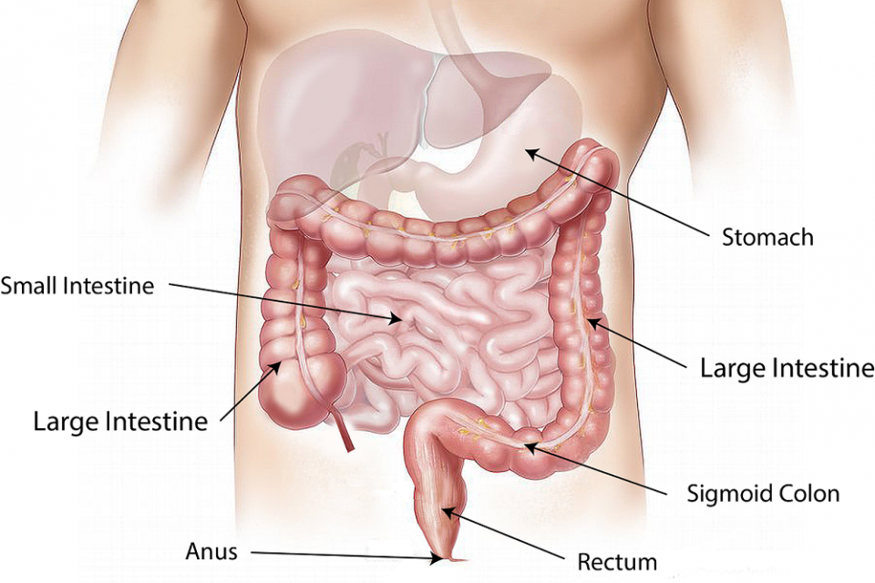
ORGAN PENCERNAAN
Usus
Usus adalah bagian besar pada saluran pencernaan bawah, yang memiliki peranan penting dalam pencernaan dan menyerap nutrisi.
Usus Halus
Usus halus merupakan tabung yang memiliki panjang kurang-lebih 6 – 7 meter. Sebagian besar proses digesti kimia (pankreas, hati) dan absorpsi(karbohidrat, protein, lemak) terjadi di dalam usus halus.
Usus Besar
Menampung zat-zat yang tidak terdigesti dan tidak diabsorpsi (feses). Sebagian kecil garam dan air sisa pencernaan juga diserap di dalam usus besar. Kurang lebih 30% berat kering feses mengandung bakteri E. coli. Bakteri ini hidup di dalam usus besar dan memproduksi vitamin K.

Slide 13


